Slide 1
Gestión por Objetivos y Resultados en el Sector Público
Sindicatura General de la Provincia de Salta
Ciudad de Salta, 5 y 6 de julio de 2012
Cont. Walter Miner

Slide 2
2 Modelos de Gestión en el Sector Público:
Gestión por Normas y Procedimientos (Administración Pública)
vs.
Gestión por Objetivos y Resultados
(Gerencia Pública)

Slide 3
Administración Pública - Gerencia Pública
 | Administración Pública | Gerencia Pública
Guía de acción | Cumplimiento normativo | Legalidad y EEEE
Organización | Vertical y jerarquizada | Horizontal y flexible
Planificación | Rígida y descendente | Flexible
Dirección y coordinación | Centralizada | Descentralizada y delegada
Control | Cumplimiento normativo | Evaluación de Legalidad y EEEE

Slide 4
La GxR como modelo para la Gestión Pública
Busca sustituir el modelo basado en el cumplimiento de NORMAS, que:
- Prioriza la documentación de lo actuado, interpretando y aplicando las normas de un modo estático y no dinámico.
- Desconoce cómo se está cumpliendo con la Misión, cuestión que permanece en un segundo plano.
- Se limita a demostrar a terceros que se está cumpliendo con las regulaciones.
- Descuida el cumplimiento de los fines, así como la evaluación de los medios.
. . .

Slide 5
La GxR como modelo para la Gestión Pública
Busca sustituir el modelo basado en el cumplimiento de NORMAS, que:
- Se deja dominar por la inercia organizacional (autismo) y por un comportamiento reactivo e improvisado ante las imposiciones de las circunstancias y las urgencias.
- Asigna poca autonomía (delegación y descentralización) en la toma de decisiones de los mandos medios y altos, diluyendo sus responsabilidades.
- Tiene una escasa flexibilidad para el uso de los recursos presupuestados.
- No utiliza el control como un mecanismo para retroalimentar la gestión.

Slide 6
Consecuencias de la gestión tradicional:
Aprovisionamiento antieconómico de los recursos
Procesos ineficientes
Obtención de bienes y servicios insuficientes en cantidad, calidad u oportunidad de entrega
Insuficiente e inadecuada satisfacción de necesidades de los ciudadanos

Slide 7
Orígenes de la cuestión
La concepción burocrática weberiana
Normas legales y financieras. . . y las de gestión ?
El Derecho o la Administración ?
Caracterización de lo privado y lo público
Fin de lucro y Maximización de la Equidad
“Gasto Público” o “Bienes y Servicios Públicos” ?
Corrupción versus EEEE (costo de la NO Calidad)
Demandas de la ciudadanía

Slide 8
GxR : Concepto
Es un modelo de Conducción y Organización de las Administraciones Públicas basado en:
- el Planeamiento de los Objetivos a lograr,
- la Asignación de Responsabilidades de gestión correlativas a los compromisos asumidos,
- la Medición y Análisis de los Resultados obtenidos, y
- la Adecuación de la Gestión para solucionar los obstáculos internos y externos que impiden o limitan el logro de aquellos Objetivos

Slide 9
FASES DE LA ADMINISTRACION
Ejecución
PLANEAMIENTO
ORGANIZACIÓN
CONTROL
COORDINACIÓN
y DIRECCIÓN

Slide 10
FASES DE LA ADMINISTRACION
Ejecución
Procesos
de apoyo
PLANEAMIENTO
CONTROL
Procesos
sustantivos

Slide 11
GxR: Caracterización
Un modelo de gestión por resultados, comprende la toma de decisiones anticipadas dirigidas al logro de la Misión y Objetivos, mediante actividades de:
- Planeamiento (incluye la Programación y Presupuestación),
- Ejecución de lo planeado y
- Control de las acciones (incluye la Evaluación de los resultados), para
- retroalimentar la gestión.
En ese proceso, se aplican diversos tipos de indicadores, para evaluar:
- los recursos,
- los procesos (ejecución),
- los productos (output),
- los resultados (outcome).

Slide 12
ECONOMIA | EFICIENCIA | EFICACIA | EFECTIVIDAD
Tecnología
Rec. Materiales | Bienes | Metas | Objetivos
Rec. Humanos | Intermedios
Rec. Financieros
Información
INSUMOS
PRODUCTOS
(Bienes Finales)
RESULTADOS
NECESIDADES
Notes:
El Sistema de Control Interno en la Ley 24.156

Slide 13
GxR: Características esenciales
Funcionamiento de un Sistema de Planeamiento Estratégico y Operativo
Existencia de un Sistema Presupuestario orientado a la obtención de Resultados (productos e Impacto) e integrado al sistema de Planeamiento
Asignación de Responsabilidades Gerenciales flexibles a los titulares de unidades productoras de bienes o prestadoras de servicios, respecto de la administración de los recursos (todos) a su cargo, mediante compromisos:
- formalizados con las autoridades políticas
- ligados al logro, según condiciones predeterminadas, de metas cuantitativas y/o cualitativas de producción de bienes y/o servicios y, eventualmente, de obtención de resultados
. . .

Slide 14
GxR: Características esenciales
Funcionamiento de un Sistema de Seguimiento y Evaluación de la Gestión (Control de Gestión):
- integrado al Sistema de Planeamiento y al Sistema Presupuestario, y
- basado en la medición de la economía (recursos), eficiencia (procesos), eficacia (metas) y efectividad (resultados)
- que analice los desvíos producidos, determine las causas y las acciones correctivas a adoptar
Funcionamiento de un Sistema de Incentivos y Penalidades
Funcionamiento de un Sistema de Control Interno y de una Auditoría Externa que, además de la legalidad, se enfoquen a la gestión

Slide 15
Principales sistemas de Administración asociados al modelo
Sistema de Responsabilidad y de Autoridad de facultades ejecutivas:
determinación de objetivos, procedimientos, rendición de cuentas, incentivos, etc.)
Sistema de Planeamiento:
formulación y aprobación de objetivos estratégicos y acciones generales y específicas
Sistema de Presupuesto:
formulación y programación de la ejecución
Sistema de Tesorería: incentivos
Sistema de Contrataciones: incentivos
Sistema de Recursos Humanos:
Participación en la gestión e incentivos . . .

Slide 16
Principales sistemas de Administración asociados al modelo
Sistema Contable:
Medición de la gestión, determinación de costos, rendición de cuentas
Sistema de Medición Física:
Medición de la gestión, determinación de costos, rendición de cuentas
Sistema de Estadística y Evaluación de Impacto:
Determinación de Resultados
Sistema de Control de Gestión:
Análisis de Gestión mediante indicadores (R/P), Evaluación y Retroalimentación
Sistema de Tecnología Informática:
Apoyo a los demás sistemas

Slide 17
GxR: Antecedentes locales e internacionales
Algunos antecedentes internacionales de sistemas de gestión por resultados ligados al sistema presupuestario: Gran Bretaña, Estados Unidos, Nueva Zelandia y Chile.
Antecedentes en Argentina:
- Provincia de Mendoza (Gobernación de José Bordón),
- Segunda Reforma del Estado (Ley° 24.629),
- Ley de Solvencia Fiscal N° 25.152,
- Acuerdos Programa,
- Experiencia Piloto de Programas Presupuestarios Orientados a Resultados,
- Disposición N° 664/07 Subsecretario de Presupuesto,
- Circular ONP N° 1/09 (Presupuesto Plurianual),
- Circular ONP N° 2/09 (Presupuesto Preliminar).

Slide 18
GxR: Condiciones para la implantación y desarrollo en el Sistema Presupuestario
Los objetivos y resultados son los correspondientes al programa de gobierno.
Los objetivos estratégicos y resultados finales e intermedios y las metas de provisión de bienes y/o servicios son productos del planeamiento estratégico y no del sistema presupuestario, que los procesa como insumos (Q => $).
Sin perjuicio de lo anterior, la gestión por resultados debe sustentarse en un sistema de asignación de recursos en donde los límites financieros se resuelvan de arriba hacia abajo en función de las prioridades de gobierno y el marco macro fiscal, los cuales deben sustentarse en el Presupuesto Plurianual (Plan => Programas => Presupuesto).
. . .

Slide 19
GxR: Condiciones para la implantación y desarrollo en el Sistema Presupuestario
Debe haber un sistema de seguimiento y evaluación física y financiera de la ejecución presupuestaria, durante y al cierre del ejercicio.
El sistema de control interno y la auditoría externa, desde su ámbito de competencia, deben evaluar el cumplimiento de las metas físicas con el mismo alcance y profesionalismo que las auditorías legal y financiera.

Slide 20
Propuestas conducentes
Difundir la importancia del pensamiento estratégico en la dirección ejecutiva de las instituciones públicas, especialmente en los sectores prestadores de bienes y/o servicios.
Fortalecer la integración entre el planeamiento estratégico y el sistema presupuestario, en donde el Presupuesto Plurianual opere como un puente. Ello implica insertar a la planificación estratégica como la primera etapa del cronograma de actividades de formulación y aprobación de los presupuestos anual y plurianual.
. . .

Slide 21
Propuestas conducentes
Las Secretarías de la Gestión Pública y de Hacienda de la Nación deben avanzar hacia un sistema integrado de seguimiento y evaluación de la ejecución presupuestaria y de la gestión pública, basado en la medición y evaluación de la producción pública y de los resultados generados por esta producción.
No se deben (ni pueden) traspolar al sector público las prácticas exitosas de Gestión por Resultados del sector privado, sin una adaptación adecuada.

Slide 22
Control de Gestión

Slide 23
Tipos de evaluación
Según la materia
Políticas públicas
Programas
Gestión y resultados de organismos
Según el propósito
Información para toma de decisiones
Mejora de la gestión de políticas y programas (eficiencia y eficacia)

Slide 24
Tipos de evaluación
Según el actor
Externa
Interna

Slide 25
Tipos de evaluación
Según la oportunidad
Prospectiva: consiste en la evaluación de datos previos
De procesos (monitoreo): está dirigida a mejorar el desempeño
Posterior o Sumativa: está orientada a determinar el grado en el cual los resultados fueron alcanzados por la intervención.

Slide 26
Diferencias según la oportunidad
Concepto | E. Prospectiva | E. Monitoreo | E. Sumativa
Propósito de la evaluación | Proveer información sobre evaluaciones previas para determinar las chances de éxito de una nueva intervención | Feedback inmediato para mejorar el desempeño | Proveer información sobre el valor o impacto de una intervención.
Objetivo de la evaluación | Determinar si vale la pena la inversión. | Determinar la coherencia entre el desempeño previsto con el real y sus consecuencias inmediatas (EFICIENCIA). | Determinar el grado en que los resultados (impacto) coinciden con los objetivos previstos (EFICACIA y EFECTIVIDAD).
Momento de ejecución | Antes | Durante la implantación | Al final
Foco | Planificación | Implantación y mejora | Obtener información para decidir sobre la creación, continuación o ampliación de una intervención.

Slide 27
Indicadores
Conceptos generales
Diseño, características y criterios
Ejemplos de sistemas de indicadores de la Administración Pública Nacional
Normativa relacionada
Referencias

Slide 28
Conceptos generales
La noción de indicador alude en general a una característica, atributo o dimensión usada para medir o evaluar una dimensión.
En un contexto organizacional, los indicadores suponen un modelo de gestión, pero a la vez son componentes esenciales de éste.

Slide 29
Definición de indicador
“Variable o factor cuantitativo o cualitativo que proporciona un medio sencillo y fiable para medir logros, reflejar los cambios vinculados con una intervención o ayudar a evaluar los resultados de un organismo de desarrollo”.
Fuente: OCDE, Grupo de trabajo, Comité de Asistencia para el Desarrollo (CAD), Glosario de los principales términos sobre evaluación y gestión basada en resultados, OCDE, 2002.

Slide 30
Tipologías de indicadores
Confusión: múltiples esquemas de clasificación.
Problemas de terminología: producto (output), resultado (result/outcome), impacto (impact), gestión, desempeño (performance).

Slide 31
Tipología
Indicadores de gestión/de desempeño/de resultados
Suelen emplearse como sinónimos
Actualmente, la expresión “de desempeño” tiende a asociarse con la gestión por resultados, vale decir con actividades de evaluación de la gestión pública, en términos de logro de objetivos o de determinados niveles de productividad.
Ejemplos:
Government Performance and Results Act 1993 (USA)
Public Service Agreements (UK)
Decreto Nº 103/2001 RA (En el marco de la Ley 25.152 de Solvencia Fiscal y Calidad del Gasto Público, DA 123/2000)

Slide 32
Tipología
Aproximación a una tipología o clasificación
Según el “ámbito” de medición o desempeño:
Indicadores de:
Insumos ($, Hs.)
Procesos (desempeño de las actividades ejecutadas)
Productos (bienes o servicios producidos y provistos)
Resultado final o impacto (medición que considera la finalidad de los bienes y servicios entregados)

Slide 33
MEDIDAS POR ÁMBITO DE DESEMPEÑO Y PREGUNTAS QUE SE ABORDAN
¿Cómo están cambiando las condiciones que estamos interviniendo?
IMPACTO
OUTCOME
¿Cuántas unidades de productos y servicios estamos generando?
PRODUCTO
OUTPUT
¿Con qué rapidez lo estamos haciendo?
¿Cuánto nos cuesta?
PROCESO
¿Cuántos recursos invertimos, cuánto personal trabajó en el proceso?
INPUTS
Fuente: Bonnefoy, J. y Armijo, M., Indicadores de desempeño en el sector público, CEPAL-ILPES, Santiago de Chile, 2005.
.
.

Slide 34
Conceptos generales
Aproximación a una tipología o clasificación:
Según la “dimensión” (principios; criterios) de evaluación del desempeño
- Economía
- Eficiencia
- Eficacia
- Calidad (oportunidad, accesibilidad de los productos, percepción de los destinatarios)
- Efectividad

Slide 35
INDICADORES PARA LA FUNCIÓN MUNICIPAL DE SANIDAD
Ámbitos de control |  | Dimensiones de desempeño
 |  | Eficacia | Eficiencia | Economía | Calidad
INSUMOS | Monto de las horas de trabajo del departamento Presupuesto del departamento N° de vehículos
PROCESOS
PRODUCTOS |  | N° de toneladas de desechos recolectadas Millas de caminos limpiados N° de usuarios Atendidos | Empleados hora por tonelada de desechos Recolectados $ gastados por milla de nieve removida
RESULTADOS |  |  |  |  | Porcentaje de calles limpias (medidas por encuestas periódicas de inspección visual de los ciudadanos)
Fuente: Bonnefoy, J. y Armijo, M., Indicadores de desempeño en el sector público, CEPAL-ILPES, Santiago de Chile, 2005.

Slide 36
PROGRAMA DE ALIMENTACIÓN ESCOLAR (PAE)
Ámbitos de control | Dimensiones de desempeño
 | Eficacia | Eficiencia | Economía | Calidad
PROCESOS |  | Porcentaje de controles de laboratorios a concesionarios del PAE que no cumplen con el estándar Gastos de administración asociados al PAE/ Gastos Totales (*) | Gasto ejecutado PAE / Gasto Programado PAE (*)
PRODUCTOS | Porcentaje de concesionarios del Programa de Alimentación PAE que cumplen normas de calidad de la variable V6 (cumplimiento de Proyectos Técnicos) Cobertura de alumnos(as) de Educación Media del PAE Porcentaje de raciones del PAE que están bajo los estándares mínimos de cumplimiento del Proyecto Técnico |  |  | Porcentaje de los usuarios del Programa de Alimentación PAE que evalúan con nota superior o igual a 5,5 la comida entregada por el PAE
RESULTADOS Resultado intermedio | Porcentaje de niños(as) y jóvenes del Programa Puente beneficiarios del Programa de Alimentación PAE
Fuente: Bonnefoy, J. y Armijo, M., Indicadores de desempeño en el sector público, CEPAL-ILPES, Santiago de Chile, 2005.

Slide 37
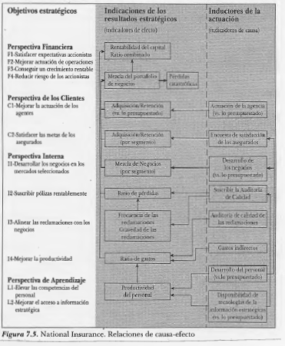
INDICADORES EN EL “TABLERO BALANCEADO”

Slide 38
Conceptos generales
Consideraciones desde la perspectiva de la Ley 24.156:
En la ley existe un concepto de organización implícito:
“El modelo de control integral e integrado concibe a la organización como una totalidad que cumple funciones, logra resultados, realiza procesos y funda sus decisiones en criterios de economía, eficiencia y eficacia”.

Slide 39
Conceptos generales
Consideraciones desde la perspectiva de la Ley 24.156
Componentes del sistema de control interno establecido por las Normas Generales de Control Interno ^{(*)}
  Ambiente de control
  Evaluación de riesgos
  Actividades de control
  Sistemas de información
  Supervisión
^{(*)} Resolución Nº 107/98 – SGN

Slide 40
Conceptos generales
La implantación de indicadores:
Es inherente a un adecuado ambiente de control;
Sirve a la evaluación de riesgos;
Es una forma de actividad de control;
Contribuye a los sistemas de información y los procesos de comunicación; y
Facilita la supervisión.

Slide 41
Conceptos generales
Consideraciones desde la perspectiva de la Gestión Presupuestaria (SH)
- La SH, estableció un modelo de gestión presupuestaria basado en la técnica de presupuesto por programas que comprende el empleo de indicadores de gestión.
- Requisitos para el empleo de indicadores: que cada organismo defina adecuadamente su estructura programática, y elabore y adopte un sistema de medición de la producción.

Slide 42
Conceptos generales
(Perspectiva SH, cont.)
Estructura programática
Explicitados los objetivos y políticas, se debe determinar una estructura programática adecuada a los productos terminales e intermedios que resultarán de la actividad correspondiente en el período presupuestario.

Slide 43
Conceptos generales
(Perspectiva SH, cont.)
Medición de la producción
Contar con un sistema de mediciones apto para los resultados y los recursos requeridos por los procesos productivos; implica:
determinar unidades de medida de la producción;
mediciones y registros de los recursos reales y financieros que requieren los procesos productivos.

Slide 44
Conceptos generales
(Perspectiva SH, cont.)
Definición de indicadores de gestión:
Expresiones cuantitativas que muestran relaciones entre recursos reales, recursos financieros, volúmenes de tareas u obras, producciones, y entre productos y objetivos.

Slide 45
Conceptos generales
(Perspectiva SH, cont.)
Los indicadores de gestión:
Permiten análisis de eficiencia y eficacia de la gestión (implica la existencia de estándares de referencia);
Complementan los análisis de la medición de la producción y del uso de los recursos reales y financieros de la programación; y
Son elemento de juicio adicional para evaluar la prestación de servicios de naturaleza cualitativa.

Slide 46
Consideraciones desde la perspectiva de evaluación de procesos postulada por la SSGP
Administración basada en procesos
(Proceso: “Secuencia de actividades/tareas relacionadas que se combinan para satisfacer objetivos específicos”)
* Fuente: SGP, Manual Para el Análisis, Evaluación y Reingeniería de Procesos en la Administración Pública, 2000.

Slide 47
Perspectiva de la Subsecretaría de la Gestión Pública
Mediciones para supervisar, controlar y mejorar la actividad y los resultados
  ¿Qué se debe “medir”?
  Gestión de los Procesos
  Resultados de las actividades de la organización
-La calidad y cantidad del producto (bienes o servicios)
-La cobertura e impacto del producto
-La satisfacción del cliente/ciudadano

Slide 48
CUMPLIMIENTO DEL OBJETIVO ORGANIZACIONAL
CUMPLIMIENTO DE LOS OBJETIVOS DEL PROCESO
Satisfacción del Ciudadano
Nivel y grado en que se cumplen los objetivos del Proceso
(eficacia, calidad, efectividad y satisfacción )
Medición de los resultados del Proceso
Cobertura e impacto (Efectividad) del Producto
Cantidad y calidad del Producto
Puntos críticos del Proceso
Modo en que se desarrollaron las actividades para la producción de bienes y servicios
(eficiencia y calidad de la gestión)
Medición de la gestión del Proceso
Detalle
Fuente: SGP, Manual para el análisis, Evaluación y reingeniería de Procesos en la Administración Pública, 2000.

Slide 49
MEDICIÓN DE LOS RESULTADOS
PROCESOS | PRODUCTOS | DIMENSIONES CRITICAS | INDICADORES | ESTANDARES
Solicitud turnos atención médica en consultorios externos | Turno asignado | Calidad del Producto Accesibilidad para la tramitación de solicitud de turno | Existencia de un sistema telefónico para otorgar turnos | Atención telefónica de 8 a 22 hs. Para todas las especialidades
Solicitud turnos atención médica en consultorios externos | Turno asignado | Calidad Rapidez en el otorgamiento del turno asignado | Tiempo de demora entre el día que se solicitó el turno y la fecha del turno asignado | 3 días para clínica médica, 6 días para las demás especialidades
Atención médica en consultorios externos | Pacientes atendidos | Cantidad Número de pacientes | Número de pacientes atendidos | 70 por día para clínica médica. 10 por día para cada especialidad
Vacunación de la población infantil | Niño vacunado | Cobertura Población objetivo: Menores de 2 años de Florencio Varela | Menores de 2 años de Florencio Varela / Total de menores de Florencio Varela | 100% de niños vacunados (menores de 2 años)
Provisión de agua potable | Agua potable en hogares | Cobertura Población objetivo: Población socioeconómico bajo de Lomas de Zamora | Nº de hogares nivel s.ec. bajo incorporados a la red / total de hogares nivel s.ec. bajo. | 80% para 1999
Campaña de prevención enfermedades infectocontagiosas en niños | Población informada | Impacto % de disminución de enfermedades infectocontagiosas en niños | Nº enfermos del año anterior / Nº enfermos del año posterior a la implementación de la campaña | Disminución del 50%
Fuente: SGP, Manual para el análisis, Evaluación y reingeniería de Procesos en la Administración Pública, 2000.

Slide 50
MEDICION DE LA GESTION
PROCESOS | PRODUCTOS | DIMENSIONES CRITICAS | INDICADORES | ESTANDARES
Otorgamiento Jubilación | Dictamen de aprobación | Productividad Plazo de resolución del trámite | Período transcurrido entre fecha de ingreso solicitud / entrega Dictamen | 20 días hábiles
Recepción de solicitudes para otorgamiento DNI | Solicitudes Recibidas | Calidad de Gestión Exactitud en la revisación del formulario de solicitud | Nº de solicitudes correctas recibidas / total de las solicitudes | 100% de solicitudes correctas
Recepción de solicitudes para otorgamiento DNI | Solicitudes Recibidas | Productividad Tiempo para recepcionar la solicitud | Nº de minutos de espera para entregar la solicitud una vez completado el formulario | Recepción antes de 10 minutos
Solicitudes de turnos telefónicos | Turno asignado | Calidad de Gestión Tiempo de espera en línea del solicitante | Tiempo entre ingreso del llamado y respuesta de la operadora | 20 segundos
Capacitación del personal de la Administración Pública | Personal Capacitado | Productividad Relación Insumo / Producto | Nº total de docentes / Nº total de alumnos capacitados | 1 docente cada 25 alumnos
Control de la red de distribución de Agua | Red controlada | Productividad Relación Insumo / Producto | Nº de empleados / total de conexiones en la red | 5 empleados cada 1000 conexiones en la red
Provisión de Agua | Agua distribuida | Calidad de Gestión Mantenimiento de la red | Agua producida / Agua distribuida | 98% de agua distribuida
Fuente: SGP, Manual para el análisis, Evaluación y reingeniería de Procesos en la Administración Pública, 2000.

Slide 51
Indicadores de gestión
Diseño, características y criterios

Slide 52
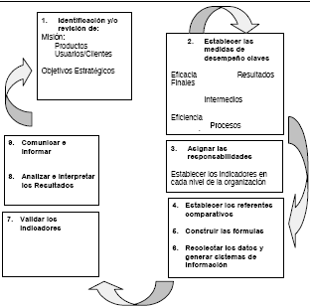
Construcción de indicadores de desempeño. Ciclo Básico*
* Fuente: Bonnefoy, J. y Armijo, M., Indicadores de desempeño en el sector público, CEPAL-ILPES, Santiago de Chile, 2005.

Slide 53
Construcción de indicadores de desempeño*
1. Identificar y/o revisar productos y objetivos
¿Cuáles son los productos estratégicos y objetivos que serán evaluados?
2. Establecer las medidas de desempeño claves
¿Qué ámbitos y dimensiones del desempeño es conveniente medir? Eficacia, Eficiencia, Economía, Calidad, Resultado Final
3. Asignar responsabilidades
¿Cuáles serán los Centros de Responsabilidad, o áreas responsables por el desempeño logrado ¿ A qué niveles realizaremos la evaluación?
* Fuente: Bonnefoy, J. y Armijo, M., Indicadores de desempeño en el sector público, CEPAL-ILPES, Santiago de Chile, 2005.

Slide 54
Construcción de indicadores de desempeño*
4. Establecer los referentes comparativos
¿Sobre qué comparamos los indicadores para saber si el desempeño es adecuado?
5. Construir las fórmulas
¿Cómo relacionamos las variables de medición?
6. Recopilar la información necesaria
¿Qué datos y antecedentes permitirán construir los indicadores?
* Fuente: CEPAL-ILPES, Indicadores de desempeño en el sector público, Santiago de Chile, 2005

Slide 55
Construcción de indicadores de desempeño*
7. Validar los indicadores: aplicar criterios técnicos y requisitos
¿Cómo sabemos que los indicadores construidos miden efectivamente la gestión y los resultados
8.Analizar los resultados obtenidos
¿Porqué se produjeron los resultados?
9.Comunicar e informar
¿Quiénes tienen que conocer nuestros resultados?
* Fuente: Bonnefoy, J. y Armijo, M., Indicadores de desempeño en el sector público, CEPAL-ILPES, Santiago de Chile, 2005.

Slide 56
Características deseables
Pertinencia: reflejar el grado de cumplimiento de los objetivos del organismo/área/programa/iniciativa.
Sensibilidad: reflejar el cambio de la variable en el tiempo.
Relevancia: servir al organismo ejecutor para la toma de decisiones, incluir toda la información relevante para los usuarios y reflejar aspectos esenciales de un objetivo en términos precisos.

Slide 57
Características deseables
Oportunidad: estar disponibles a tiempo para la toma de decisiones.
Comparabilidad: permitir comparaciones entre organizaciones y a través del tiempo.
Verificabilidad: las mediciones provistas por los indicadores deben ser lo suficientemente precisas, tal que sean objetivamente verificables (distintas personas, independientemente unas de otras, utilizando el mismo procedimiento obtienen los mismos resultados).

Slide 58
Características deseables
Definición precisa: tal que los responsables de recoger la información sepan precisamente qué hacer. Metodología consistente, para recoger y analizar la información.
Validez estadística: definidos de forma tal que no se puedan sacar falsas conclusiones.

Slide 59
Características deseables
Costo-beneficio: los beneficios de su aplicación deben superar los costos de obtención y elaboración de la información necesaria.
Actualizable: de forma tal que la medición informada mantenga vigencia.
Fácticos: deben reflejar hechos, más que impresiones subjetivas.

Slide 60
Características deseables
Plausibles: cuando los cambios notados pueden ser atribuidos directamente a la intervención.
Obtenibles: deben surgir de datos que estén realmente disponibles o que pueden ser recopilados con un esfuerzo extra razonable, como parte de la gestión.

Slide 61
Criterios para la selección de indicadores
En igualdad de condiciones, los indicadores cuantitativos serán los preferidos.
Algunos indicadores no podrán reunir todas las características deseables. Puede ser necesario comenzar con aquellos que sólo satisfagan algunas, y trabajar en mejorarlos a medida que se desarrolla su empleo, si bien la importancia de cada característica variará de acuerdo al uso del indicador.

Slide 62
Criterios para la selección de indicadores
Es recomendable trabajar con una mezcla de indicadores cuantitativos y cualitativos.
Son preferibles los indicadores que permiten obtener una inmediata y frecuente retroalimentación.
La formulación de los indicadores debería incluir la especificación de los medios de verificación.

Slide 63
Indicadores de gestión
Ejemplos de sistemas de indicadores de la Administración Pública Nacional

Slide 64
Sistemas de Indicadores de la Administración Pública Nacional
Ejemplos
Oficina Nacional de Presupuesto-Secretaría de Hacienda:
  Indicadores de la Administración Pública Nacional 1994-2004
  Programas Bajo Seguimiento
  Experiencia Piloto de Programas Orientados a Resultados
Secretaría de Ambiente y Desarrollo Sustentable de la Nación:
  Sistema de Indicadores de Desarrollo Sostenible de la República Argentina
Subsecretaría de la Gestión Pública:
  Tablero de Control - Carta Compromiso con el Ciudadano

Slide 65
Sistemas de Indicadores de la Administración Pública Nacional
OFICINA NACIONAL DE PRESUPUESTO
SECRETARÍA DE HACIENDA

Slide 66
Oficina Nacional de Presupuesto
Secretaria de Hacienda
Indicadores de la Administración Nacional 1994 - 2004
A partir del desarrollo de indicadores se miden y relacionan insumos requeridos y productos puestos a disposición de la comunidad para evaluar la gestión de los distintos organismos y programas.

Slide 67
ONP – Indicadores de la Administración Pública Nacional 1994-2004^{(*)}
1) Indicadores de Proceso
De Insumo: Miden la cantidad o la calidad de los recursos empleados para crear los bienes que requiere el programa
De Economía: Miden la capacidad de administración en el manejo de recursos
De Producto: Miden la cantidad de bienes generados por el programa, pueden ser intermedios o finales
De Calidad: Reflejan los atributos de los bienes producidos tales como la capacidad de responder oportunamente las necesidades de los usuarios
De Eficiencia: Miden la relación entre la producción y los insumos de los bienes producidos
^{(*)} Clasifican los indicadores en categorías para evaluar los distintos momentos de la relación medios – fines de los programas

Slide 68
ONP – Indicadores de la Administración Pública Nacional 1994-2004
2) Indicadores de Incidencia
De Eficacia: Miden el grado de cumplimiento en la obtención de los resultados respecto de lo programado
De Resultado: Permiten conocer el aporte de los bienes creados en el cumplimiento de los objetivos
De Sustentabilidad: Miden la persistencia de los beneficios de un programa en el tiempo incluso luego de concluido
De Impacto: Miden el efecto que los resultados ejercen en otras variables sobre las que el programa no actúa en forma directa
Referenciales: Proporcionan información complementaria y comparativa de las acciones desarrolladas, tal como la participación de un determinado sector en el gasto público
Fuente: ME, SH, SSP, ONP, Indicadores de la Administración Pública Nacional 1994-2004, (www.mecon.gov.ar/onp/html/evatexto/indicadores)

Slide 69
Oficina Nacional de Presupuesto Secretaría de Hacienda
Programas Bajo Seguimiento
En el marco de la Cuenta de Inversión se emplea un sistema de seguimiento físico-financiero para evaluar los resultados de la gestión.
El sistema de seguimiento cubre aproximadamente 260 programas.

Slide 70
ONP – Programas bajo seguimiento
Realizan el seguimiento utilizando fuentes de información, financiera y física
Financiera: se obtiene del Sistema Integrado de Información Financiera (SIDIF)
Avances físicos: suministrados por las autoridades de cada programa sobre la base de indicadores de producción
Nivel Institucional | Cantidad de Programas Año 2005 | Personal | Crédito Mill $ | Devengado Mill $ | % Ejecución
Administración Central | 129 | 209.342 | 24.562 | 23.628 | 96.2
Organismos Descentralizados | 78 | 26.635 | 4.398 | 4.148 | 94.3
Instituciones de Seguridad Social | 9 | 407 | 26.337 | 24.592 | 93.4
Total Administración Nacional | 216 | 236.384 | 55.298 | 52.368 | 94.7

Slide 71
Oficina Nacional de Presupuesto
Secretaria de Hacienda
Experiencia Piloto de Programas orientados a resultados
Este instrumento sirve para enriquecer la fundamentación de los aspectos físicos y financieros del Presupuesto Nacional con los objetivos de la política a cumplir en un lapso determinado.
La experiencia se inició para aquellas entidades con programas más directamente relacionados a la finalidad de Servicios Sociales (políticas prioritarias en vistas al cumplimiento de los Objetivos de Desarrollo del Milenio)

Slide 72
ONP- Experiencia Piloto de Programas orientados a resultados
A partir de la formulación del Presupuesto 2007 se avanza en la implementación de un enfoque de gestión basado en el uso de indicadores de evaluación de los resultados obtenidos en la ejecución de programas
Se construyeron 17 indicadores en una tarea conjunta entre los responsables de los programas y la Oficina Nacional de Presupuesto
Los valores proyectados deseables para el año serán contrastados a posteriori con los resultados de la Cuenta de Inversión

Slide 73
ONP-Experiencia Piloto de Programas orientados a resultados
Jurisdicción | Cantidad de Indicadores | Descripción de Indicadores
Programa Familias por la Inclusión Social (MDS) | 3 de resultado | Tasa porcentual de escolarización de la población asistida entre 6 y 17 años. Tasa porcentual de vacunación completa de la población asistida entre 0 y 6 años de edad. Tasa porcentual de beneficiarios del programa en relación a los hogares pobres estimados.
Programa Integral para la Igualdad Educativa (MECyT) | 2 de impacto | Tasa porcentual de promoción efectiva en escuelas asistidas por el programa. Tasa porcentual de repitencia en escuelas asistidas por el programa.
Pro Huerta (INTA - MDS) | 2 de resultado | Tasa porcentual de escuelas con huertas asistidas. Tasa porcentual de huertas familiares en relación a los hogares pobres estimados.

Slide 74
ONP-Experiencia Piloto de Programas orientados a resultados
Jurisdicción | Cantidad de Indicadores | Descripción de Indicadores
Plan Jefes de Hogar y Seguro de Capacitación y Empleo (MTEySS) | 2 de resultado y 3 de impacto | Tasa porcentual de beneficiarios totales incorporados al empleo registrado. Tasa porcentual de beneficiarios orientados incorporados al empleo registrado. Tasa porcentual de beneficiarios capacitados y/o entrenados incorporados al empleo registrado. Tasa porcentual de beneficiarios que son orientados. Tasa porcentual de beneficiarios que son capacitados y/o entrenados.
Programa Atención de la Madre y el Niño (MS) | 5 de impacto | Tasa de Mortalidad Infantil por cada 1.000 nacidos vivos. Tasa de Mortalidad Materna por cada 10.000 nacidos vivos. Proporción de defunciones infantiles de causa reducible (Neonatal). Proporción de defunciones infantiles de causa reducible (Postneonatal). Proporción de egresos por aborto en mujeres en edad fértil.

Slide 75
Sistemas de Indicadores de la Administración Pública Nacional
SECRETARÍA DE AMBIENTE Y DESARROLLO SUSTENTABLE DE LA NACIÓN
SISTEMA de INDICADORES de DESARROLLO SOSTENIBLE

Slide 76
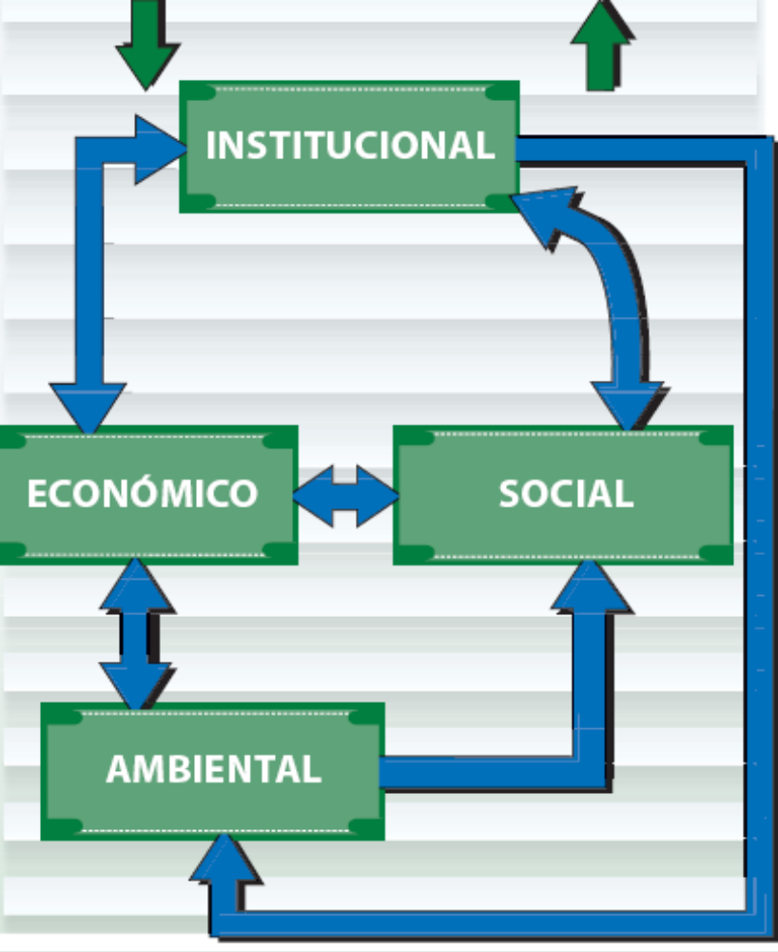
Sistema de Indicadores de Desarrollo Sostenible - Secretaría de Ambiente y Desarrollo Sustentable
Sistema socio-ecológico nacional

Slide 77
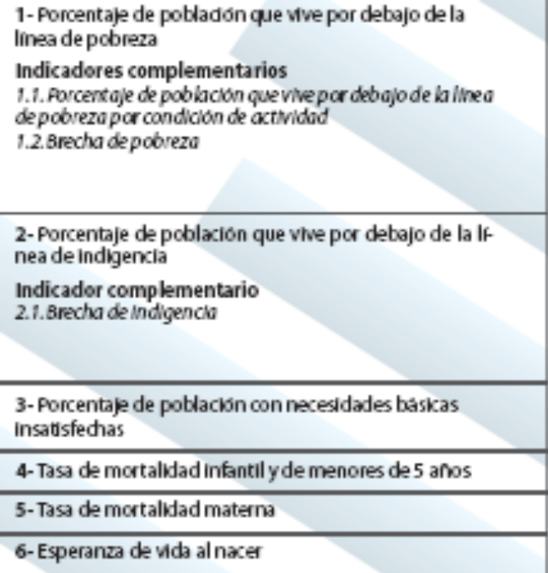
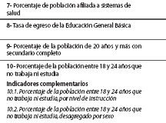
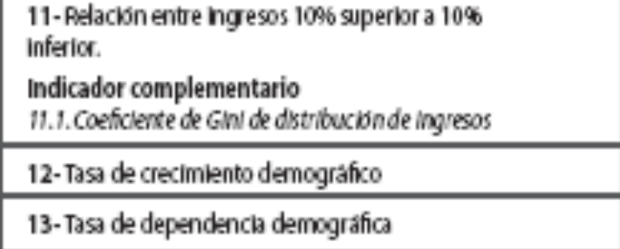
Sistema de Indicadores de Desarrollo Sostenible
Secretaría de Ambiente y Desarrollo Sustentable
Subsistema Social
Desarrollo
Sostenibilidad

Slide 78
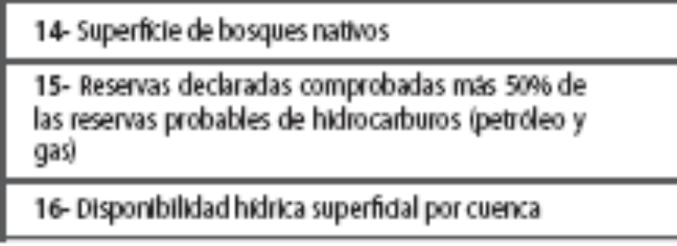

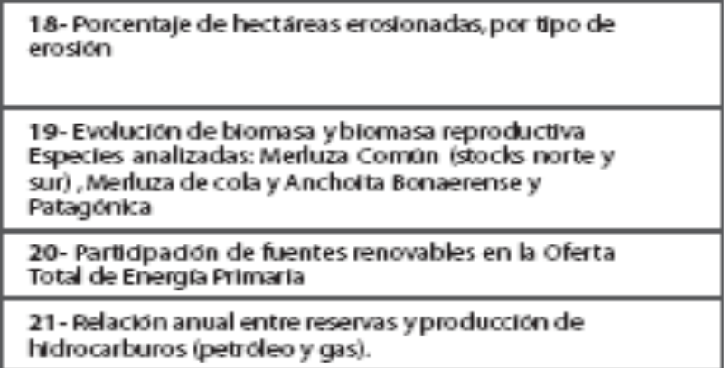
Sistema de Indicadores de Desarrollo Sostenible
Secretaría de Ambiente y Desarrollo Sustentable
Subsistema Ambiental
Desarrollo
Sostenibilidad

Slide 79
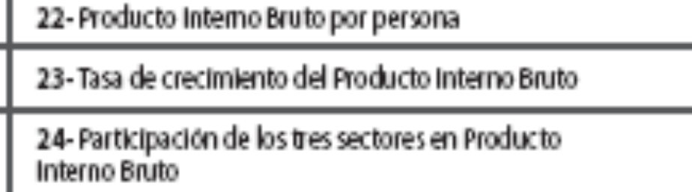
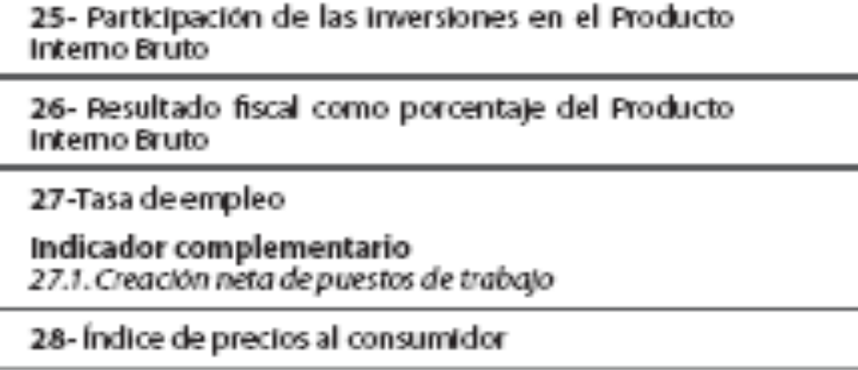
Sistema de Indicadores de Desarrollo Sostenible
Secretaría de Ambiente y Desarrollo Sustentable
Subsistema Económico
Desarrollo
Sostenibilidad

Slide 80
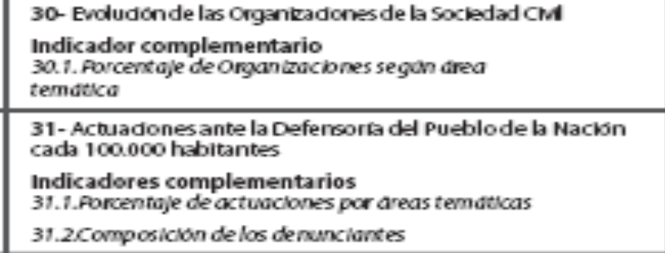
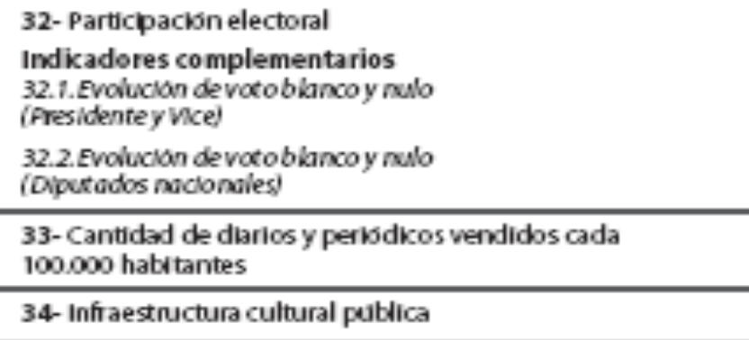
Sistema de Indicadores de Desarrollo Sostenible
Secretaría de Ambiente y Desarrollo Sustentable
Subsistema Institucional
Desarrollo
Sostenibilidad

Slide 81
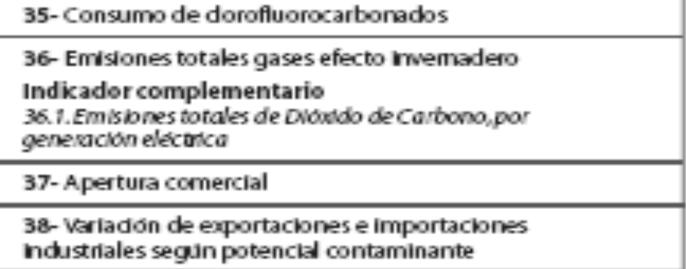
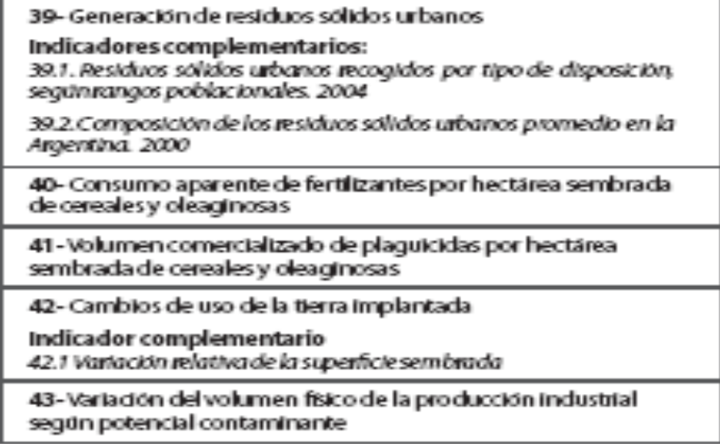
Sistema de Indicadores de Desarrollo Sostenible
Secretaría de Ambiente y Desarrollo Sustentable
Interrelación Nacional/Global
De lo Económico a lo Ambiental

Slide 82
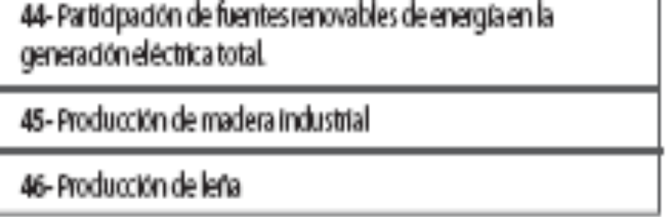
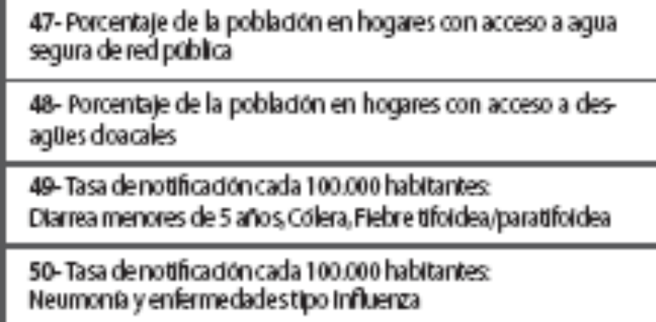
Sistema de Indicadores de Desarrollo Sostenible
Secretaría de Ambiente y Desarrollo Sustentable
Interrelación Nacional/Global
De lo Ambiental a lo Económico
De lo Ambiental a lo Social

Slide 83
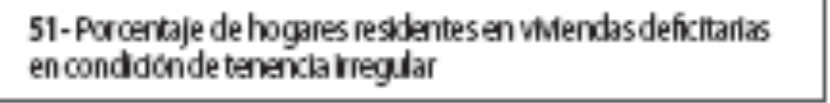
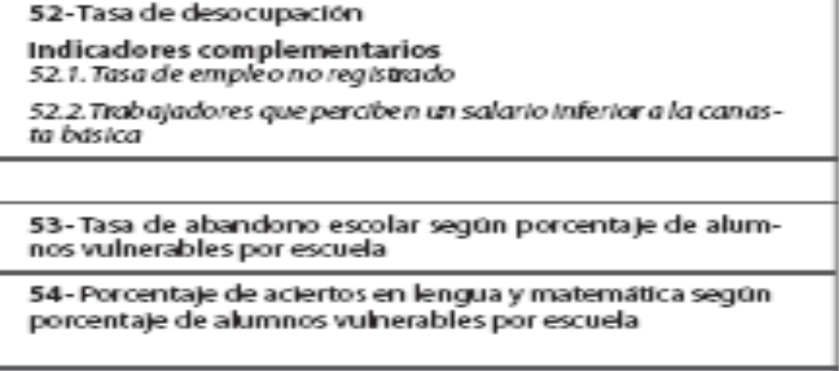
Sistema de Indicadores de Desarrollo Sostenible
Secretaría de Ambiente y Desarrollo Sustentable
Interrelación Nacional/Global
De lo Social a lo Económico
De lo Económico a lo Social

Slide 84
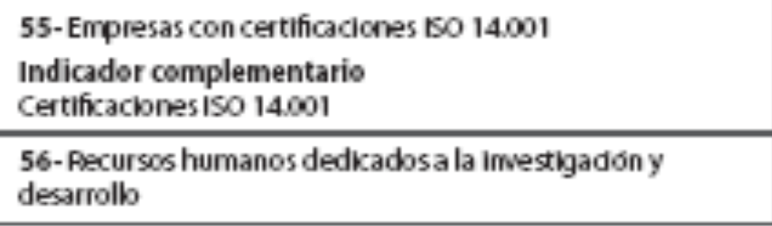
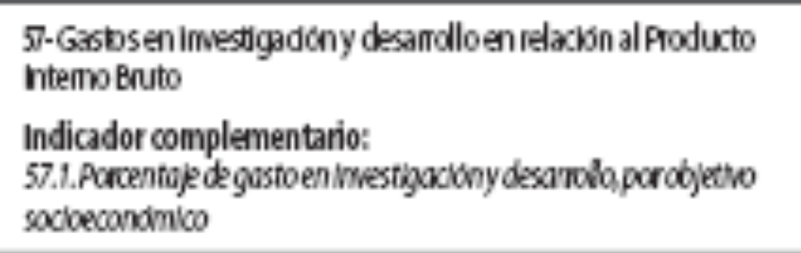
Sistema de Indicadores de Desarrollo Sostenible
Secretaría de Ambiente y Desarrollo Sustentable
Interrelación Nacional/Global
De lo Institucional a lo Económico
De lo Económico a lo Institucional

Slide 85
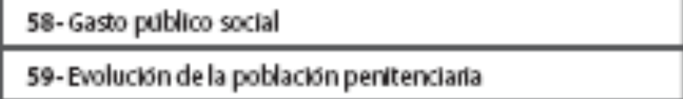
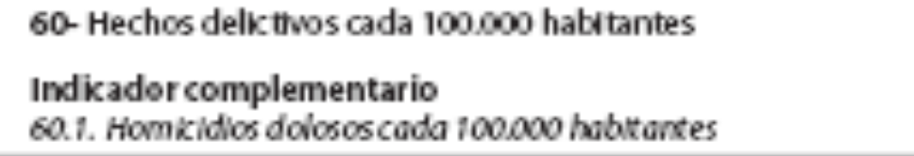
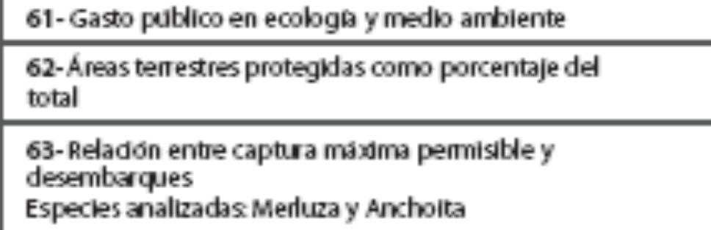
Sistema de Indicadores de Desarrollo Sostenible
Secretaría de Ambiente y Desarrollo Sustentable
Interrelación Nacional/Global
De lo Institucional a lo Social
De lo Social a lo Institucional
De lo Institucional a lo Ambiental

Slide 86
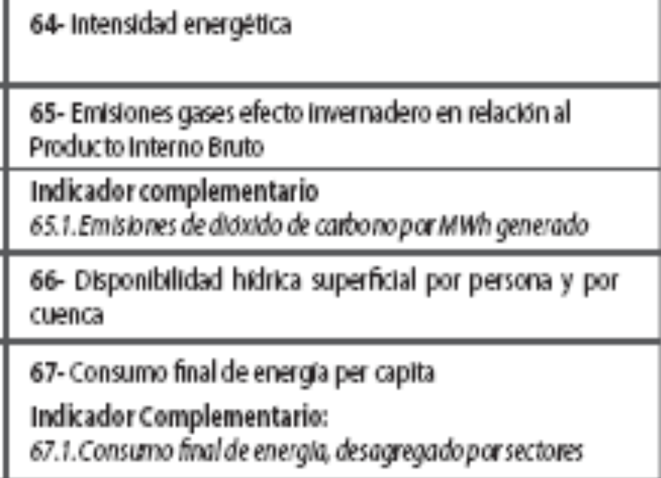
Sistema de Indicadores de Desarrollo Sostenible
Secretaría de Ambiente y Desarrollo Sustentable
Intensidades/Eficiencias

Slide 87
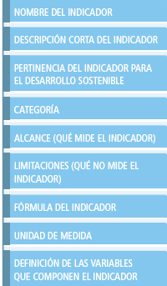
Sistema de Indicadores de Desarrollo Sostenible
Secretaría de Ambiente y Desarrollo Sustentable
Modelo de Ficha Metodológica

Slide 88
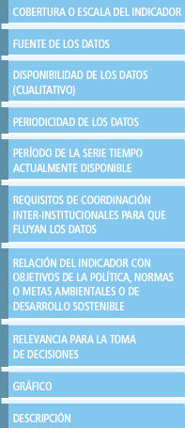
Sistema de Indicadores de Desarrollo Sostenible
Secretaría de Ambiente y Desarrollo Sustentable
Modelo de Ficha Metodológica

Slide 89
Sistema de Indicadores de Desarrollo Sostenible
Secretaría de Ambiente y Desarrollo Sustentable
Emisiones gases invernadero en relación en relación al producto interno bruto
Descripción Corta del Indicador: Expresa la relación entre las emisiones de gases de efecto invernadero (GEI) y el Producto Bruto Interno
Pertinencia: Es una medida de eficiencia, muestra cómo variaciones registradas en la producción y el manejo de residuos contribuyen al cambio climático global

Slide 90
Sistema de Indicadores de Desarrollo Sostenible
Secretaría de Ambiente y Desarrollo Sustentable
Emisiones gases invernadero en relación en relación al producto interno bruto
Relación con los Objetivos de Política: El país se ha propuesto metas voluntarias de reducción de sus emisiones en el marco del Protocolo de Kyoto
Relevancia para la toma de decisiones: Permite evaluar la incidencia de la actividad económica en las emisiones de GEI

Slide 91
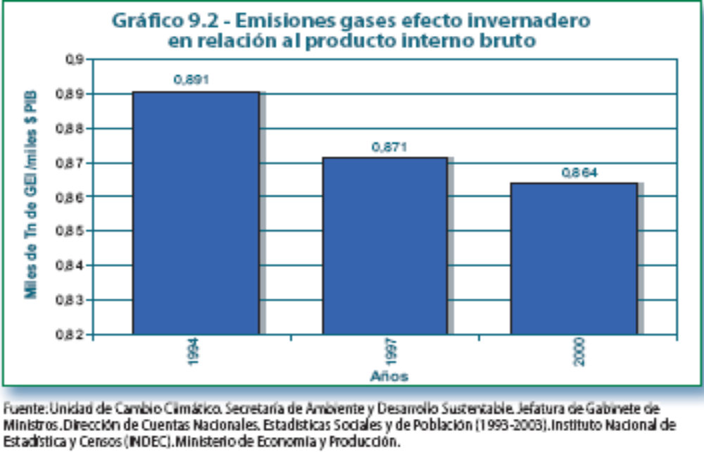
Sistema de Indicadores de Desarrollo Sostenible
Secretaría de Ambiente y Desarrollo Sustentable
Emisiones gases invernadero en relación en relación al producto interno bruto

Slide 92
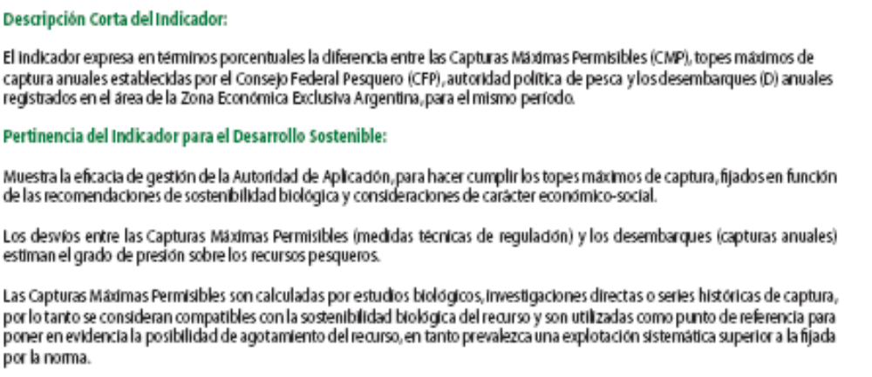
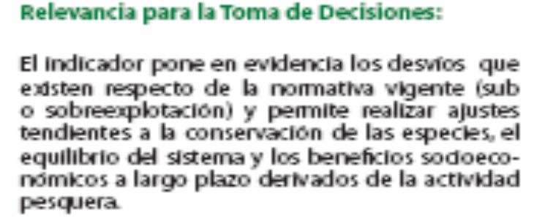
Sistema de Indicadores de Desarrollo Sostenible
Secretaría de Ambiente y Desarrollo Sustentable
Relación entre Captura Máxima Permisible y Desembarques de Merluza Común

Slide 93
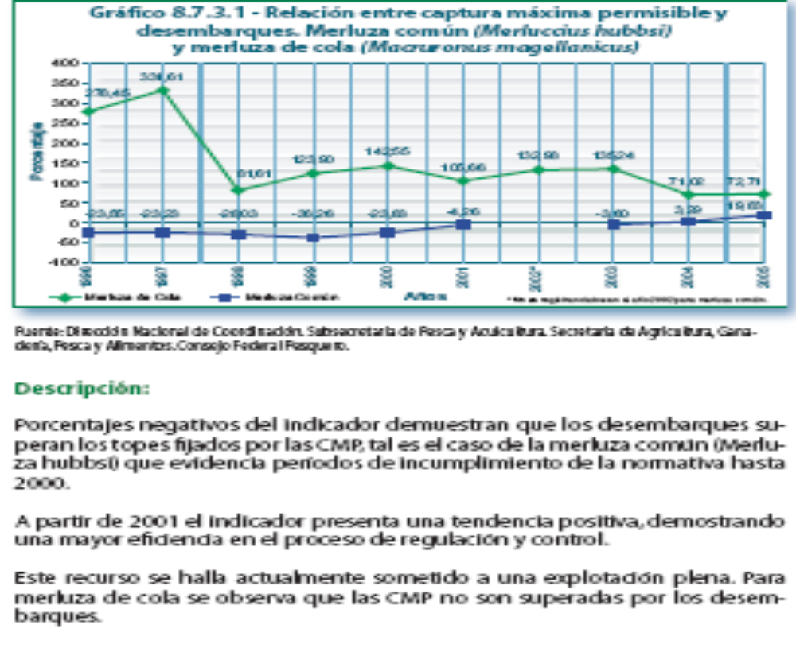
Sistema de Indicadores de Desarrollo Sostenible
Secretaría de Ambiente y Desarrollo Sustentable
Relación entre Captura Máxima Permisible y Desembarques de Merluza Común

Slide 94
Sistemas de Indicadores de la Administración Pública Nacional
SUBSECRETARÍA DE GESTIÓN PÚBLICA
TABLERO DE CONTROL CARTA COMPROMISO CON EL CIUDADANO

Slide 95
SGP - Tablero de Control Carta Compromiso con el Ciudadano
  El Tablero de Control de Carta Compromiso con el Ciudadano realiza el seguimiento del cumplimiento de los compromisos asumidos por los organismos en el marco del programa, en los cuatro aspectos que abarcan los procesos de modernización del Estado:
  La gestión por resultados
  La utilización creciente de tecnología –en el marco de consolidación del Gobierno Electrónico-
  La participación ciudadana
  La transparencia de la gestión
  Fuente: http://www.sgp.gov.ar/contenidos/onig/carta_compromiso/docs/documentos/TC_primera%20parte.pdf

Slide 96
Indicadores de gestión
Ejemplos de indicadores en materia de defensa y seguridad

Slide 97
Indicadores Defensa (SH, serie 1994-2004)
INDICADOR TIPO 1994 2001 2004
Gasto en defensa en % del P.I.B Referencial 0.78% 0.69% 0.58%
Gasto anual en defensa por Habitante Referencial 58,5 $ 49.9 $ 67.5 $
Cantidad de habitantes por personal Referencial
militar 407 486 492
Total Personal Militar Insumo 84.326 76.470 77.649
Nº de empleados civiles
Por personal militar Insumo 0.35 0.35 0.32
Participación del gasto en
Defensa respecto del gasto
primario de la APN Referencial 5.3% 5.0% 4.4%
Participación del gasto en
personal de la función Defensa
respecto del gasto total en
Personal Referencial 24.6% 22.1% 26.0%

Slide 98
Indicadores Comunes
Participación del gasto en personal
respecto del gasto total en defensa
Participación del gasto en defensa respecto del
gasto total del
Gobierno Central
Gasto anual
en defensa
por habitante
en U$S
Gasto en
defensa en
% del P.I.B.
DEFENSA
Argentina 79.7 7.4 57 0.7
España 69.4 5.4 186 1.5
Bélgica 68.0 5.7 s/i 1.8
Canadá 48.1 7.4 s/i 1.9
Dinamarca 57.5 5.1 s/i 2.0
Italia 63.7 3.4 345 2.0
México s/i 2.4 s/i 2.2
Portugal 79.9 7.4 s/i 2.9
Francia s/i 7.4 757 3.4
Reino Unido 42.1 11.1 601 3.8
Brasil s/i 3.5 s/i 4.3
Estados Unidos 38.6 21.6 1175 4.8
Turquía 49.6 10.4 s/i 4.8
Grecia 60.8 6.7 s/i 5.4
Uruguay s/i 9.2 s/i 8.2
Chile s/i 10.4 s/i 8.4
Fuentes: SIPRI, Yearbook, 1994; SIDIF, 1999.

Slide 99
Medición de la producción. Fuerza Aérea
Programa 19 Asistencia Sanitaria de la Fuerza Aérea
UE: Comando de Personal
Denominación del Bien o Servicio | Unidad de Medida
Atención Estudios Médicos | Práctica Realizada
Atención de Pacientes Ambulatorios | Consulta Médica
Atención de Pacientes Internados | Egreso
Atención Pacientes Quirúrgicos | Intervención Quirurgica
Programa 20 Capacitación y Formación de la Fuerza Aérea
UE: Estado Mayor General de la Fuerza Aérea
Denominación del Bien o Servicio | Unidad de Medida
Capacitación de Civiles | Agente Capacitado
Capacitación de Oficiales | Oficial Capacitado
Capacitación de Suboficiales | Suboficial Capacitado
Formación de Oficiales | Egresado
Formación de Suboficiales | Egresado

Slide 100
Medición de la producción. Armada
Estado Mayor General de la Armada SAF 379
Programa 16 Capacidad Operacional de la Armada
UE: Estado Mayor General de la Armada
Denominación del Bien o Servicio | Unidad de Medida
Conducción Casos Búsqueda y Rescate | Caso
Control Aéreo de los Espacios Marítimos y Fluviales | Hora de Vuelo
Control de los Espacios Marítimos e Hidrovía | Día de Navegación
Presencia Buques en Puerto | Día en Puerto
Control de los Espacios Marítimos e Hidrovía | Días/Buque
Programa 17 Sanidad Naval
UE: Estado Mayor General de la Armada
Denominación del Bien o Servicio | Unidad de Medida
Atención de Pacientes Ambulatorios | Consulta Médica
Atención de Pacientes Internados | Egreso
Exámenes Médicos del Personal Civil | Reconocimiento Médico
Exámenes Médicos del Personal Militar | Reconocimiento Médico
Inmunizaciones y Tratamientos Preventivos | Dosis Aplicada

Slide 101
Medición de la producción. Armada
Programa 18 Formación y Capacitación
UE: Estado Mayor General de la Armada
Denominación del Bien o Servicio | Unidad de Medida
Apoyo para la Culminación del Nivel Medio Educativo | Egresado
Capacitación de Civiles | Agente Capacitado
Capacitación de Oficiales | Oficial Capacitado
Capacitación de Suboficiales | Suboficial Capacitado
Capacitación del Personal de la Marina Mercante | Capacitación Mercante Capacitado
Capacitación Docente | Docente Capacitado
Formación de Oficiales | Egresado
Formación de Oficiales Profesionales y de Ingreso por Tiempo Determinado | Egresado
Formación de Suboficiales | Egresado
Formación de Suboficiales de Ingreso por Tiempo Determinado | Egresado
Formación de Suboficiales Técnicos y Enfermeros | Egresado
Formación del Personal de Tropa Voluntaria | Egresado
Formación Escuela Nacional de Náutica | Egresado
Formación Escuela Nacional de Pesca | Egresado
Formación Escuela Nacional Fluvial | Egresado
Formación Liceos Navales | Egresado
Instrucción del Personal Militar | Personal Instruido

Slide 102
Indicadores de Gestión (IAF)
Programa 16: prestaciones de previsión social
Actividades 1 y 3: Atención de Retiros y Pensiones
UNIDAD DE MEDIDA
RETIRADO
PENSIONADO
1
INDICADOR DE EFICACIA
Cantidad Ejecutada %
Cantidad Programada
Para retirados
Para pensionados
2
Total gastos de Funcionamiento %
Total de Recursos Propios para Pago
3
INDICADORES DE EFICIENCIA
Total gastos de Funcionamiento %
Total del pago de Retiros y Pensiones

Slide 103
Actividad 2: Apoyo Administrativo y Financiero
1
UNIDAD DE MEDIDA
Pesos
2
INDICADOR DE EFICACIA
Monto Ejecutado %
Monto Presupuestado

Slide 104
Explotación de Campos (Armada)
Carga media (Equivalente vaca/ha)
Porcentaje de preñez
Porcentaje de mortandad de bovinos
Producción de carne por hectárea
Peso promedio de ventas (kg / cabeza)
Existencia de bovinos al final del ejercicio
Terneros logrados

Slide 105
Explotación de Campos (Armada)
Existencia de vacas preñadas al cierre del ejercicio
Producción de carne total
Cantidad de hacienda vendida (expresada en nº de cabezas, kg, e ingresos monetarios)
Eficiencia de stock (existencia media en kg dividida por los kg de carne producidos anualmente, en %)
Valorización del stock de hacienda al cierre del ejercicio

Slide 106
Explotación de Campos (Armada)
  Con respecto a la actividad agrícola:
  Rendimiento agrícola neto (kg/ha, por campo y tipo de producto)
  Cantidad de cereales vendidos
  Producción agrícola (t/año)
  Otros (globales):
  Resultado operativo por campo
  Gastos de estructura y
  Total de recursos producidos

Slide 107
Ejemplo: Criterios para indicadores sobre OMP
Respecto del cumplimiento de la misión
Grado de adiestramiento y alistamiento de la fuerza vs. exigencias del mandato y factores ambientales de la zona
Nivel de cumplimiento de las Reglas de Empeñamiento
Cantidad de incidentes ocurridos
N° de incidentes controlados
Bajas de personal propio

Slide 108
Ejemplo: Criterios para indicadores sobre OMP
Respecto de los resultados para la fuerza de tarea
Grado en que se desarrollan capacidades para acciones combinadas e integración en sistemas de seguridad colectiva
Grado en que se adquiere experiencia en la conducción de fracciones orgánicas

Slide 109
Ejemplo: Criterios para indicadores sobre OMP
Medida en que se desarrolla aptitud para alistar elementos a nivel de unidad táctica y empeñarlos en zonas ubicadas lejos de sus teatros habituales de operaciones
Grado en que se provee a la adquisición de aptitudes en materia de movilidad estratégica, operacional y táctica, y reabastecimiento de fuerzas desplegadas en una misión

Slide 110
Evaluación de desempeño
(MoD, UK)
Ejemplo de evaluación de desempeño en el marco del esquema de Public Service Agreement (PSA)
El acuerdo fija los objetivos, los key targets y los recursos para el Min. de Defensa y las FFAA (Período 1999/2000 a 2001/2002)
Fuente: Ministry of Defense Progress Report 1999/2000

Slide 111
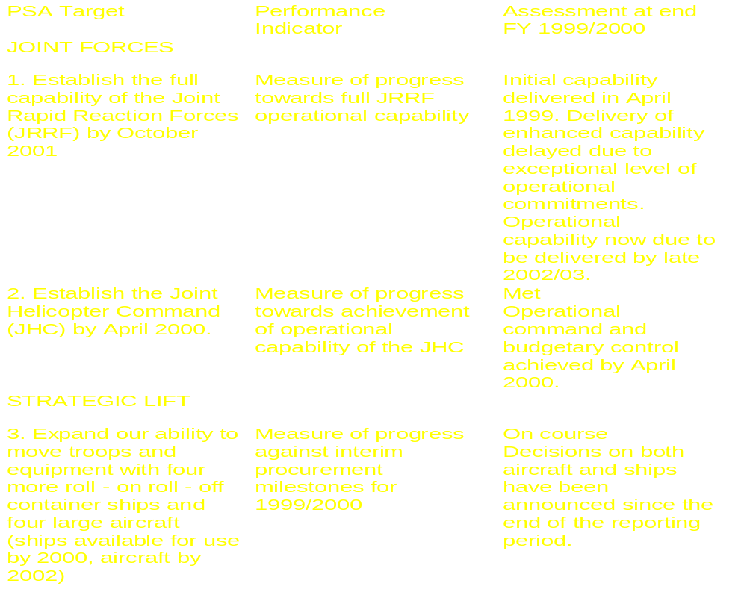

Slide 112
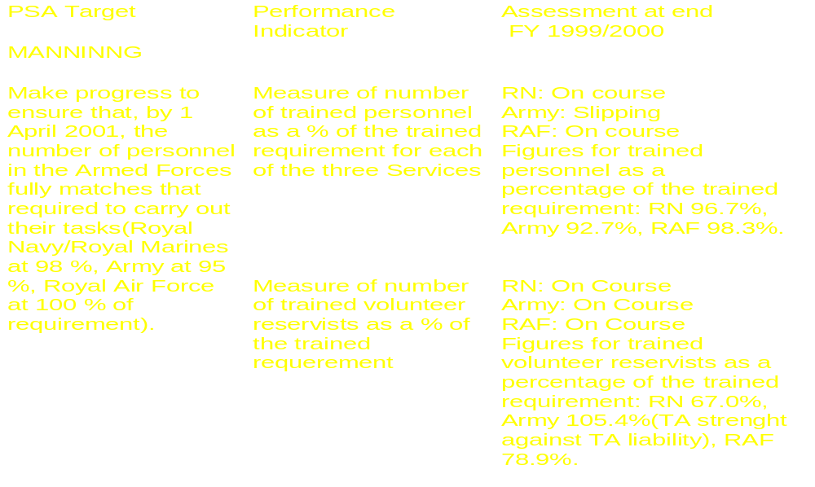

Slide 113
Indicadores de gestión
Normativa

Slide 114
Ejemplos
“Plan Nacional de Modernización de la APN” (Decreto N° 103/01)
“Normas para la Formulación del Presupuesto Nacional” (Secretaría de Hacienda)
“Normas Generales de Control Interno” (Resolución N° 107/98 SIGEN)

Slide 115
Decreto 103/2001 - Plan Nacional de Modernización del Estado
Art 4: inclusión en convenios y estatutos laborales de esquemas ligados al cumplimiento de resultados.
Art 6°: destinar ahorro presupuestario a otorgar incentivos salariales o premios por mayor productividad, calidad de servicios y cumplimiento de resultados.

Slide 116
Decreto 103/2001 - Plan Nacional de Modernización del Estado
  Art. 7°, establece:
  … acuerdos-programas para desarrollo de la capacidad para incrementar la producción de los organismos públicos a través de compromisos medibles y cuantificables respecto de la producción de bienes y servicios; cumplimiento dentro de parámetros de eficiencia, economicidad y eficacia, de las metas físicas asignadas; establecimiento de incentivos en función del cumplimiento de objetivos.

Slide 117
Normas para la Formulación Presupuestaria (SH)
En el marco de la Ley 24.156, a partir del ejercicio 1993, se establece la técnica de presupuesto por programa.
Basada en el análisis de las relaciones insumo-producto en los centros de gestión productiva, el análisis de relaciones de condicionamiento entre productos, y de las relaciones entre los productos terminales y las políticas a las que éstos contribuyen con su realización, dicha técnica requiere el empleo de sistemas de indicadores.
Ello, tanto en las tareas de formulación como de ejecución y evaluación.

Slide 118
Normas para la Formulación Presupuestaria - SH
Indicadores de eficiencia
Indicadores entre recursos
Relaciones entre recursos que permiten análisis para la mejor combinación de empleo de elementos componentes de los procesos productivos.
-Dentro de una categoría programática: para cómputo y supervisión.
- A nivel institución: para comparar entre diferentes categorías programáticas.

Slide 119
Normas para la Formulación Presupuestaria - SH
Indicadores entre recursos y productos
Coeficientes insumo-producto (cantidad de recurso real por unidad física de producción).
Indicadores entre productos
Relaciones cuantitativas entre productos de un mismo programa o de diferentes programas:
-Entre productos intermedios y productos terminales;
-Entre productos terminales.

Slide 120
Normas para la Formulación Presupuestaria - SH
Indicadores de eficacia
Evidencian la medida en que se alcanzan fines y objetivos. Se refieren a los resultados de la gestión, a diferencia de los de eficiencia, que tratan sobre la gestión productiva.
Expresan relaciones cuantitativas de las metas con las demandas o déficit existentes o previstos de los respectivos bienes y servicios.

Slide 121
Normas para la Formulación Presupuestaria - SH
Indicadores de eficacia (cont.)
Las metas son las expresiones cuantitativas adecuadas para los análisis de eficacia. (Supone expresar las necesidades de la comunidad en políticas materializadas mediante la programación y ejecución de las metas).
Ej.:porciento de eficacia de alistamiento: nivel de actividad programado y alcanzado/ deseable.

Slide 122
Normas Generales de Control Interno (Res. 107/98 – SGN)
Normas de actividades de control:
Indicadores de desempeño (2420)
Todo organismo debe contar con métodos de medición de desempeño que permitan la preparación de indicadores para su supervisión y evaluación.
La información obtenida se utilizará para la corrección de los cursos de acción y el mejoramiento del rendimiento.

Slide 123
Normas Generales de Control Interno
La dirección de un organismo, programa, proyecto o actividad, debe conocer cómo marcha hacia los objetivos fijados para mantener el dominio del rumbo, es decir, ejercer el control.
Un sistema de indicadores elaborados desde los datos emergentes de un mecanismo de medición del desempeño, contribuirá al sustento de las decisiones.
Los indicadores no deben ser tan numerosos que se tornen ininteligibles o confusos, ni tan escasos que no permitan revelar las cuestiones claves y el perfil de la situación que se examina.

Slide 124
Normas Generales de Control Interno
Cada organismo debe preparar un sistema de indicadores ajustado a sus características, es decir, tamaño, proceso productivo, bienes y servicios que entrega, nivel de competencia de sus funcionarios y demás elementos diferenciales que lo distingan.
El sistema puede estar constituido por una combinación de indicadores cuantitativos y cualitativos.
Los indicadores cualitativos deben ser expresados de una manera que permita su aplicación objetiva y razonable. Por ejemplo, una medición indirecta del grado de satisfacción del usuario puede obtenerse por el número de reclamos.

Slide 125
Contacto:
wminer@sigen.gov.ar
wminer@consejo.org.ar

